Slide 1
Université Larbi Ben M’hidi
Faculté des Sciences de la Terre et de l’Architecture
Département de Géologie
3eme année licence

Slide 2
آداب و أخلاقيات المهنة Éthique et déontologie
Le terme « morale professionnelle » : c’est dire l’importance de celle-ci dans la définition même du métier. De même que l’école vise moins l’inculcation de connaissances que la réalisation d’une éducation à la fois morale et civique, de même le maître enseigne moins, en fin de compte, par sa culture et les savoirs qu’il a acquis que par sa personne.

Slide 3
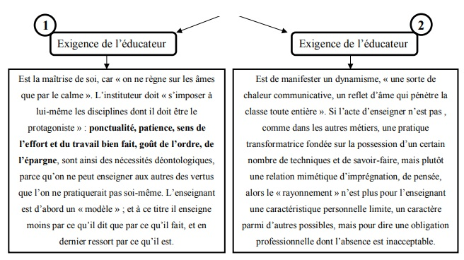
Éthique et déontologie

Slide 4
Les exigences peuvent se regrouper en trois composantes essentielles :
1-Une composante « relationnelle »
Le professeur doit considérer ses élèves « comme des personnes capables d’apprendre et de progresser » : on reconnaît ici une expression du « postulat d’éducabilité » qui oblige l’enseignant à ne considérer aucun échec comme définitif ni aucun élève comme irrémédiablement incapable d’atteindre le niveau requis.
2-Une composante « organisationnelle »
A l’opposé de l’individualisme foncier de l’enseignant traditionnel, aujourd’hui, « le professeur exerce son métier en liaison avec d’autres (collaboration), dans le cadre d’équipes variées ». La différenciation de la pédagogie et la mise en place de pratiques de remédiation supposent un travail collectif, à la fois dans sa préparation (documentation) et sa mise en œuvre. En ce sens, la concertation devient pour l’enseignant une obligation déontologique : « Quelle que soit la discipline qu’il enseigne, il a une responsabilité dans l’acquisition de la maîtrise orale et écrite de la langue utilisée et dans le développement des capacités d’expression et de communication ».
3-Une composante « réflexive » Le professeur d’aujourd’hui a l’obligation de saisir le sens social, culturel et historique de sa pratique, et non pas seulement les contenus qu’il enseigne :
*« Il doit être à même de mesurer les enjeux sociaux de l’éducation et de son action au sein du système ».
* «Il doit situer l’état actuel de sa discipline, à travers son histoire, ses problèmes didactiques et les débats qui la traversent ».
*« Il a réfléchi à la fonction sociale et professionnelle de sa discipline ». Autrement dit, il a le devoir de ne plus être simplement un spécialiste compétent dans son domaine, mais un citoyen responsable et lucide, capable d’actualiser ses connaissances et mener une réflexion permanente sur ses pratiques professionnelles ».

Slide 5
La pédagogie comme critère déontologique
On peut, à partir de là, visualiser quelque chose comme une typologie des enseignants à partir de quelques « idealtypes » qui prendraient pour critère de différenciation l’orientation éthique attribuée au métier. Il serait possible de distinguer quatre « profils déontologiques » principaux :
Les éducateurs « modernistes » Dans une société reconnue comme « technicienne ». Dans cette optique, « l’enseignant est un expert en méthode et une source d’information » ; l’éthique qui le définit est une éthique de la compétence, au sens technique de ce terme : l’enseignant est un professionnel de l’apprentissage, un technicien soumis, comme le médecin.
Les éducateurs « libertaires » Se caractérisent par un rejet global de la « société de consommation » ; ils donnent la supériorité « à l’accomplissement des aspirations et à la révolte ». Leur éthique est une éthique du respect, de la libération et de la non-directivité. L’obligation essentielle pour l’enseignant est de ne rien faire qui oblige ou limite la libre expression de chacun.
Les éducateurs « démocratisants » Développent « une critique radicale de la société menée par l’argent et la concurrence » ; ils souhaitent susciter « l’adaptation des savoirs par le plus grand nombre » et réduire ainsi au maximum les inégalités culturelles et sociales. L’exigence primordiale est de conduire le maximum d’élèves au maximum de réussite possible.
Les éducateurs « classiques » ou « élitistes » Ont le culte de l’excellence et regrettent « le nivellement de la société actuelle ». Une éthique de la culture. La seule obligation de l’enseignant est de se cultiver lui- même suffisamment pour pouvoir être un modèle et exercer sur ses élèves une attraction en quelque sorte naturelle.

Slide 6
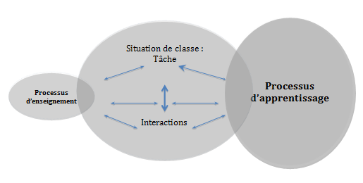
Noter bien
Il apparaît clairement que l’action éducative des établissements comme des enseignants peut être évaluée selon deux critères principaux :
1*Le taux d’efficacité (résultats terminaux des élèves globalement supérieurs aux résultats initiaux)
2*le taux d’équité (réduction des écarts entre les élèves).

Slide 7
Concept de la corruption
La corruption est généralement définie comme la mauvaise utilisation des fonctions publiques à des fins privées. Déjà connue dans les sociétés anciennes, la corruption est "endémique dans tous les gouvernements". En conséquence, la littérature sur la corruption est si riche et diversifiée que, de façon réaliste, sa revue ne peut guère être négligée.
Les premières études sur la corruption étaient philosophiques, anecdotiques ou exploratoires plutôt qu'empiriques. Aucune période n'a probablement vu autant de publications sur la corruption que la dernière décennie du XXe siècle. En particulier, en raison peut-être de la fin de la guerre froide, des processus de mondialisation et de démocratisation, les années 90 ont connu une expansion sans précédent des efforts de mesure, de surveillance et de contrôle de la corruption
Au fil du temps, la littérature sur la corruption s'est diversifiée dans un large éventail de disciplines allant de la théologie à la théorie administrative, l'histoire, l'économie, la sociologie, la science politique, le droit et l'anthropologie. Concrètement, les questions conceptuelles ont été ignorées et chacune des disciplines intéressées a essayé de développer son propre «gazon». Les économistes et politologues ont néanmoins été particulièrement capables de développer les approches les plus innovantes et réalistes

Slide 8
La corruption a été l'une des principales préoccupations de la théorie administrative. Il a été et est toujours considéré comme une menace fondamentale pour l'efficience et l'efficacité des organisations.
La plupart des experts en développement considèrent la corruption comme un problème de politique de développement :
*Pour les sociologues, la corruption est simplement un comportement social. Non seulement elle est affectée par les normes sociales, mais elle les affecte également.
*Les politologues sont plus susceptibles de souligner l'influence de la corruption sur le système politique, la politique et les politiques et / ou l'effet inverse de ces variables sur la corruption
*Les économistes, les économistes politiques et en particulier les théoriciens des choix publics s'intéressent davantage à l'association de la corruption et du marché, de la croissance ou du développement économique et du développement.

Slide 9
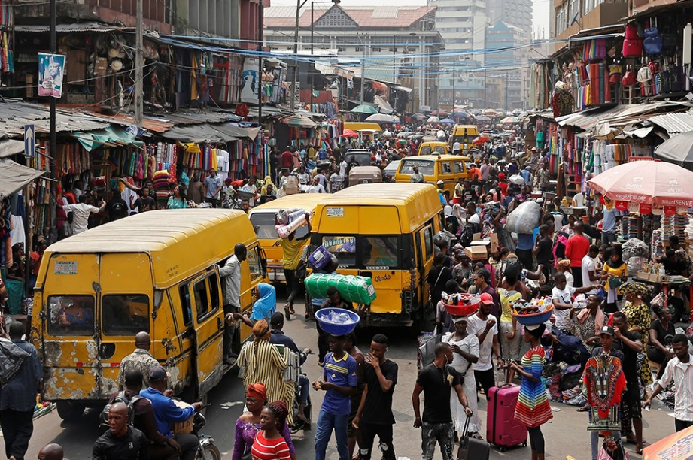
En général, ils soutiennent que la corruption affecte considérablement la concurrence sur le marché, les décisions publiques, les investissements et la croissance. Ces variables affectent à leur tour la corruption.
Des études théoriques et empiriques menées dans certaines parties du monde et pas exclusivement en Afrique ont révélé qu'il existe une relation négative entre la corruption et le développement humain.

Slide 10
La corruption a toujours été avec nous. La corruption peut être «accessoire», «systématique» et / ou «systémique» ; ça peut «bureaucratique» et «politique», «de haut niveau» et «de bas niveau», «grande» et «petite», « non éthiques » et « éthiques ».
Définition de la corruption
*Les économistes définissent la corruption comme « un dysfonctionnement du marché créé par un affrontement entre les agents de l'État et les activités des entrepreneurs de marché ». La corruption est un symptôme d'un tel échec avec des intentions publiques prêtes à payer privées qui l'emportent.
*Les politologues définissent la corruption comme « un processus ou une fonction normale du système politique ». Selon eux, les politiciens interagissent avec des groupes d'intérêt, des intérêts particuliers, afin d'obtenir ou d'augmenter leur soutien auprès de partisans fidèles, amis, alliés et parents et de promouvoir leurs idées politiques, leurs programmes et leurs carrières
la corruption est considérée comme « un processus politique dans lequel l'autorité politique n'est utilisée qu'à des fins personnelles ».
le mot «corruption» est parfois utilisé pour désigner des choses différentes dans des contextes différents. Le fait qu'un comportement soit ou non défini comme de la corruption dépend des circonstances dans lesquelles il se produit.

Slide 11
Définition de la corruption
Une définition large de la corruption comme étant :
-« l'utilisation abusive, excessive, non autorisée et / ou imprévue de la fonction publique, du pouvoir confié ou des ressources publiques à des fins privées ».
-« comportement d'un fonctionnaire, chargé par le public d'appliquer des lois ou des politiques, qui se livre à des pratiques malfaisantes à des fins lucratives ou privées ».
Pour dire que ce comportement soit qualifié de corruption :
///Un comportement qui s'écarte des devoirs normaux d'un rôle public en raison de gains d'ordre privé (famille, amis proches, clique privée), payants ou de règlement. C'est-à-dire violer règles dans l'exercice de certains types d'influence privée.
///La corruption comprend des comportements tels que la corruption (utilisation de la récompense pour pervertir le jugement d'une personne en position de confiance); le népotisme (octroi de favoritisme en raison d'une relation descriptive plutôt que le mérite) et l'adaptation illicite (appropriation illégale de ressources publiques à des fins d'utilisation privée).

